Slide 1






Урок 25
Беларуская мова ў І класе
«Мясціна, дзе я жыву.
Славутыя землякі»
Дэманстрацыйны матэрыял
Распрацавала:
Мурашка Н. У., аспірант БДПУ імя М. Танка,
настаўнік пачатковых класаў

Slide 2



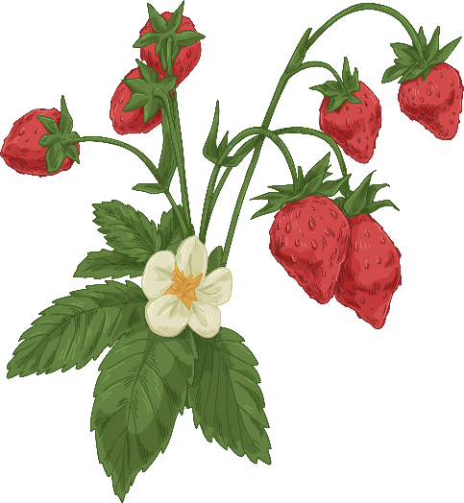
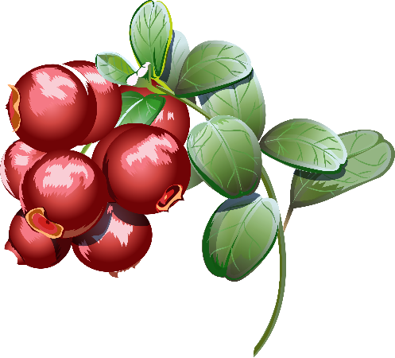
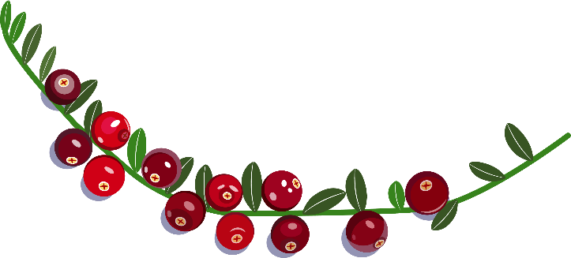



2
Назаві па-беларуску
СУНІЦЫ
ЧАРНІЦЫ
БРУСНІЦЫ
ЖУРАВІНЫ

Slide 3


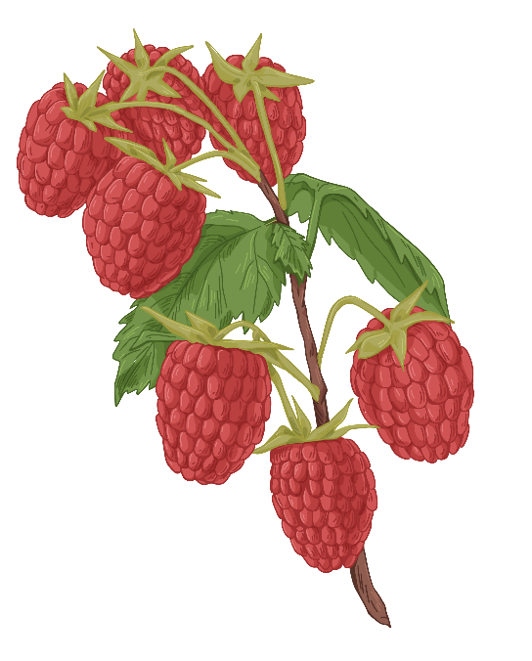

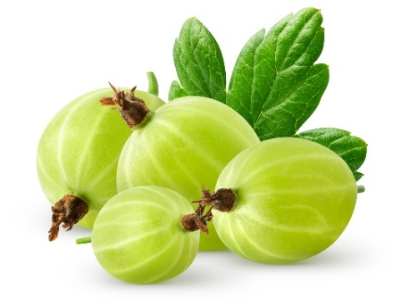
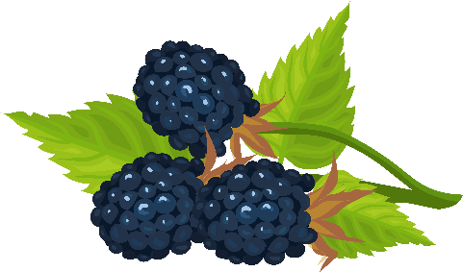





3
Назаві па-беларуску
БУЯКІ /
ДУРНІЦЫ
МАЛІНЫ
АЖЫНЫ
АГРЭСТ

Slide 4

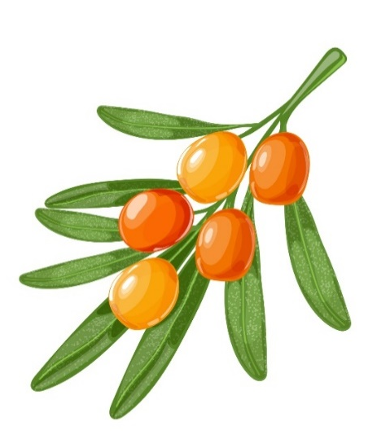



4
Назаві па-беларуску
КЛУБНІЦЫ
ПАРЭЧКІ
АБЛЯПІХА
ШЫПШЫНА

Slide 5










5
Раскажы па-беларуску
У лесе растуць , і
. А ў маёй бабулі – , ,
і .

Slide 6
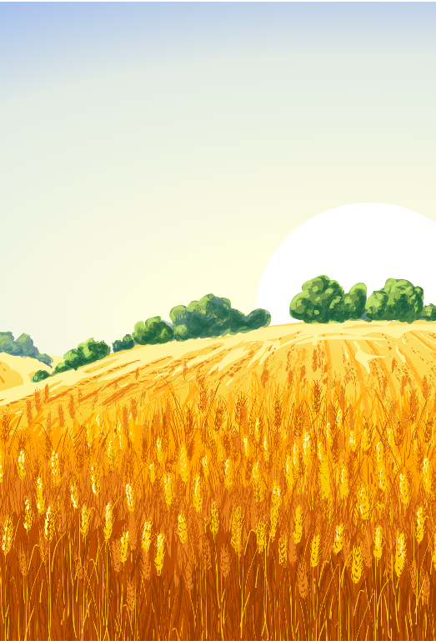

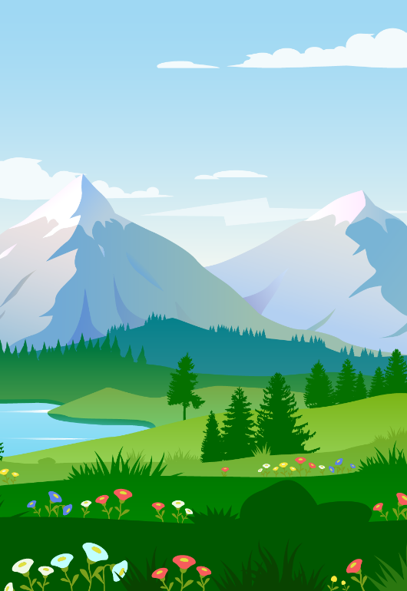

6
Гульня «Так ці не?»
У наваколлі беларускіх гарадоў і вёсак
можна ўбачыць ... .
ПАЛІ
РЭКІ
ГОРЫ
ЛАГЧЫНЫ

Slide 7
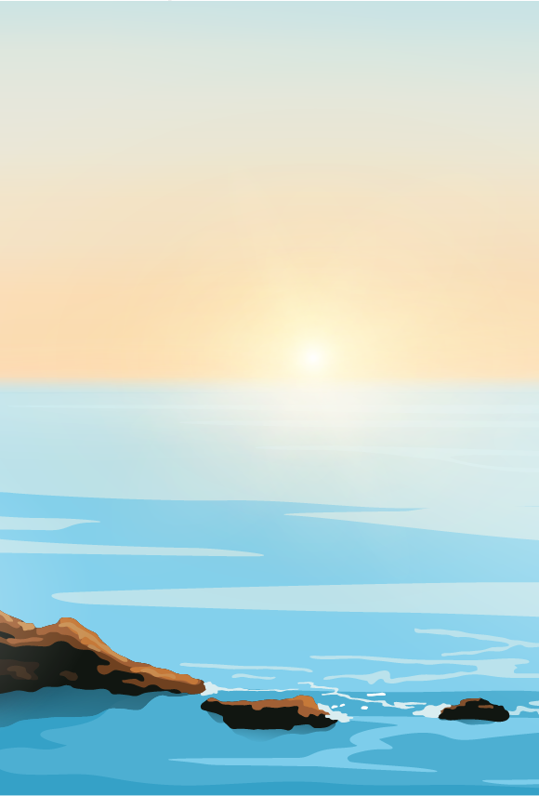
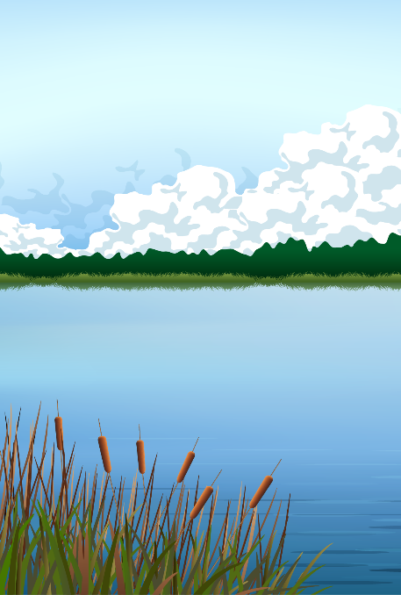
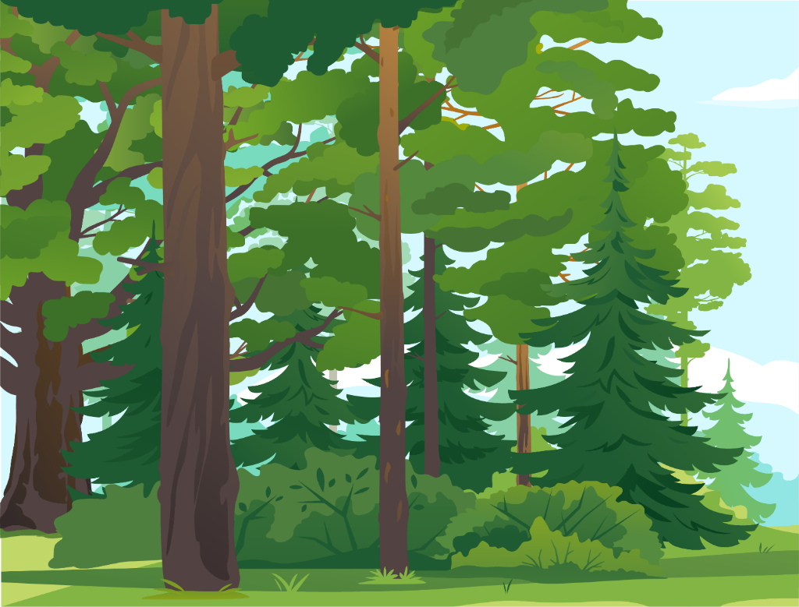
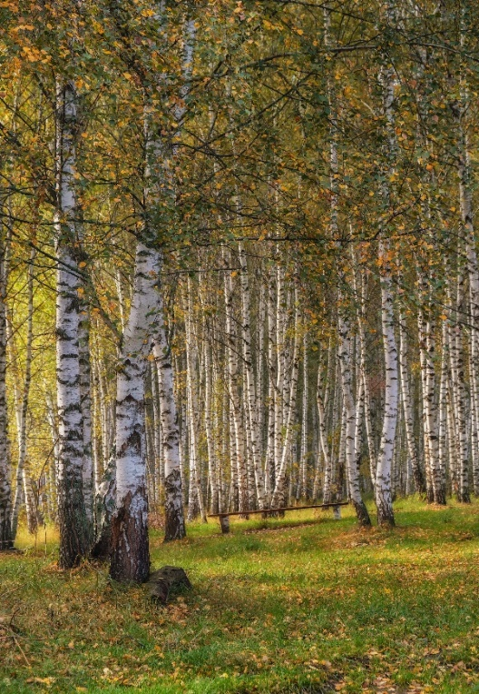
7
Гульня «Так ці не?»
У наваколлі беларускіх гарадоў і вёсак
можна ўбачыць ... .
АКІЯНЫ
АЗЁРЫ
ЛЯСЫ
ГАІ

Slide 8
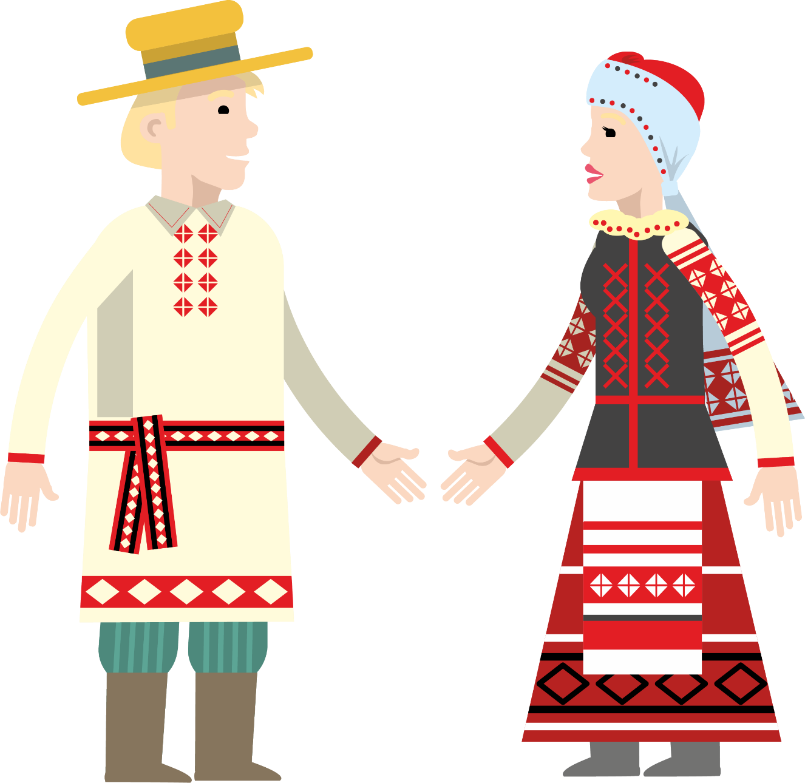
8
ЗЕМЛЯКІ
земляки

Slide 9
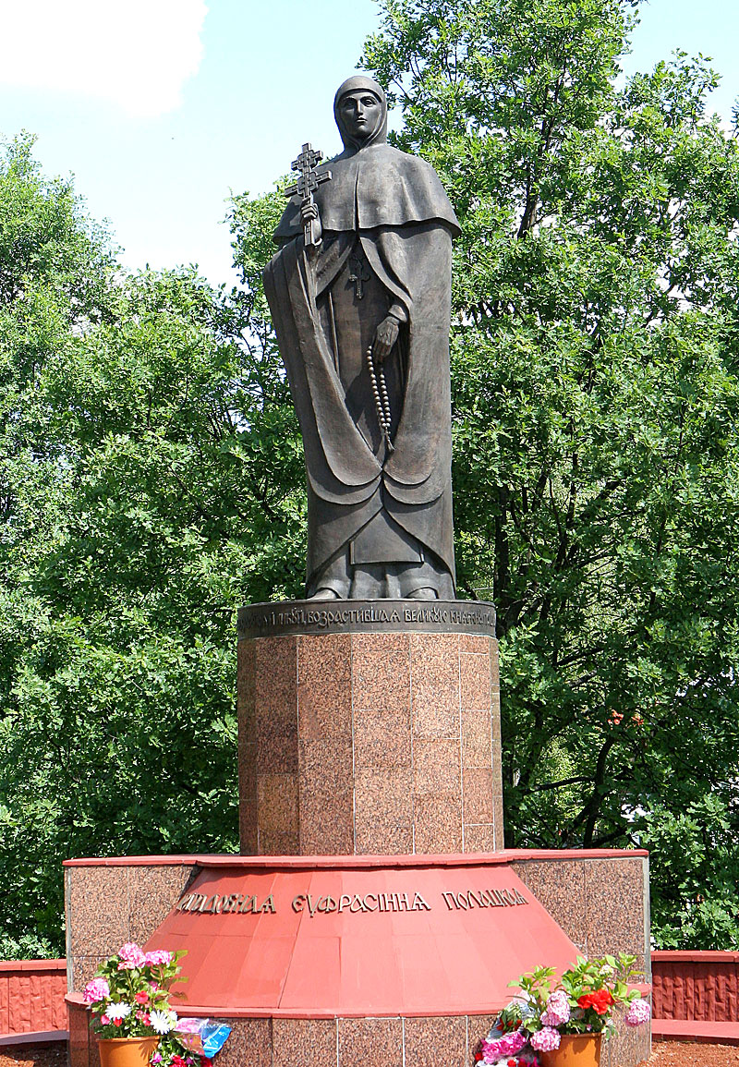
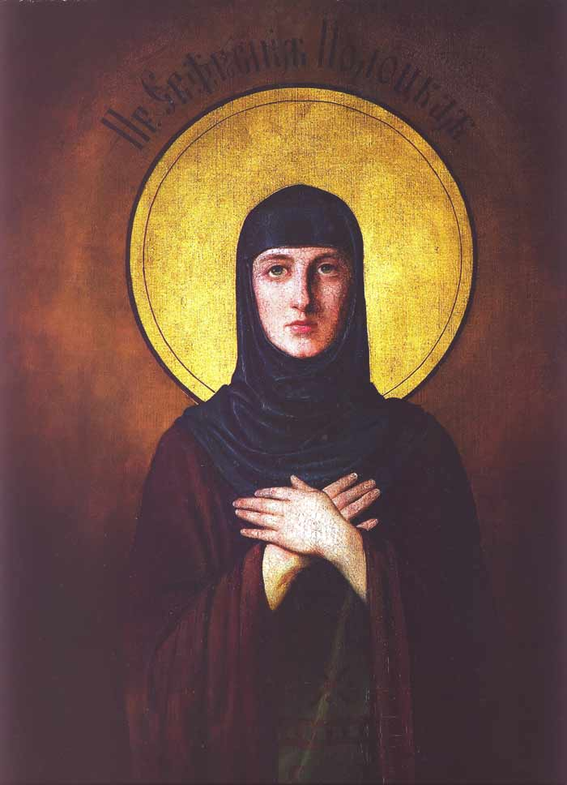
Прыпынак
«Старажытны час»
9
ЕФРАСІННЯ
ПОЛАЦКАЯ

Slide 10
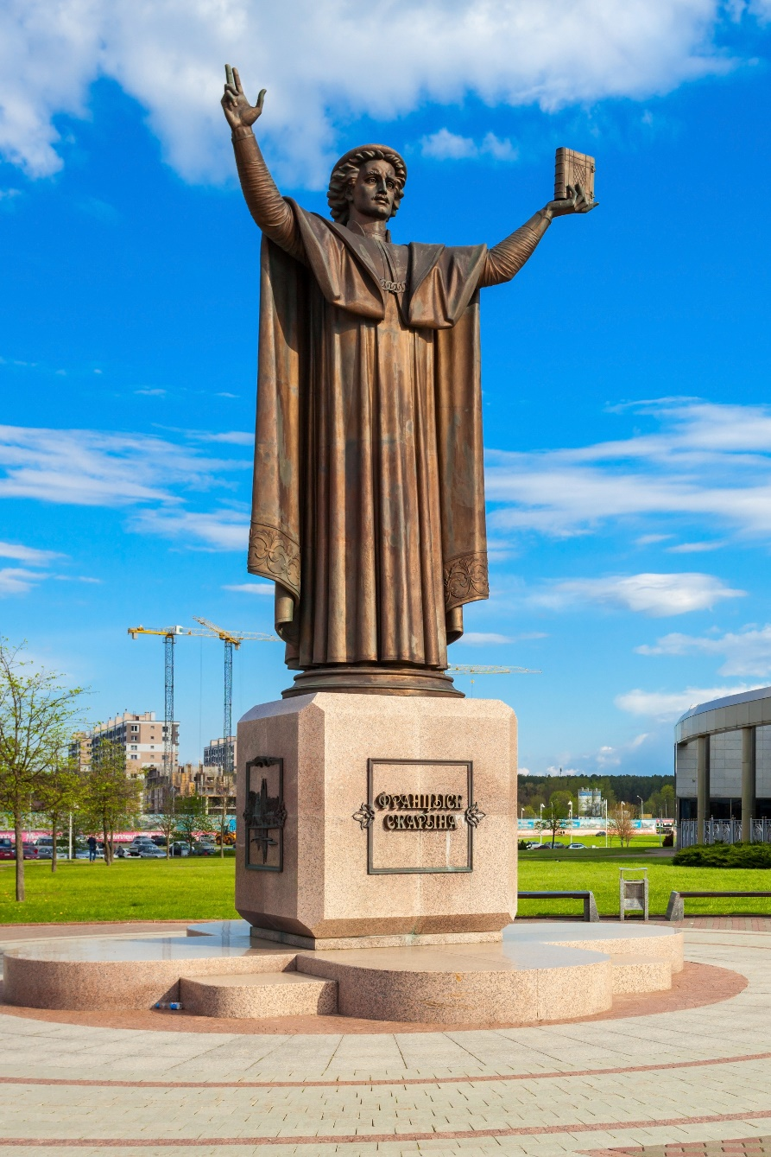
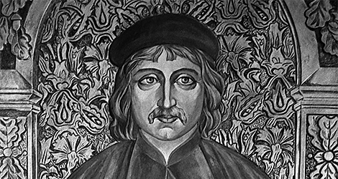
10
Прыпынак
«Даўно мінулы час»
ФРАНЦЫСК
СКАРЫНА

Slide 11
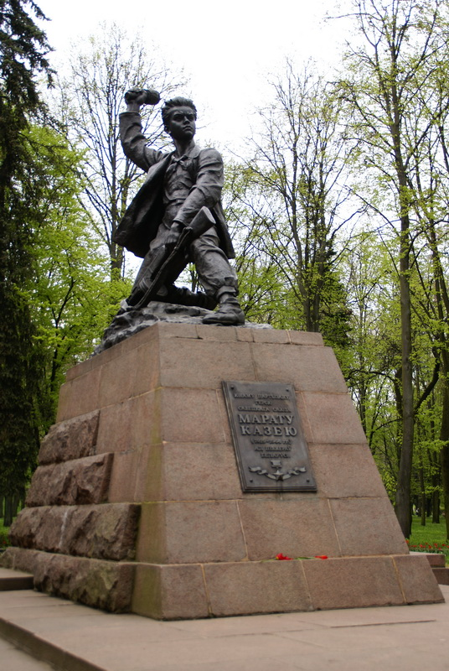
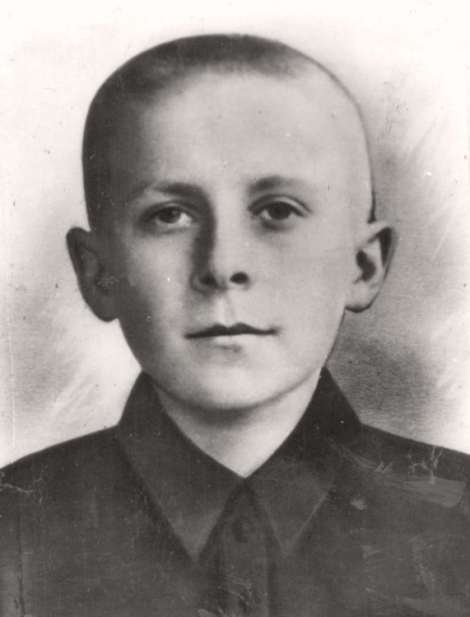
Прыпынак
«Прошлы час»
11
МАРАТ
КАЗЕЙ

Slide 12
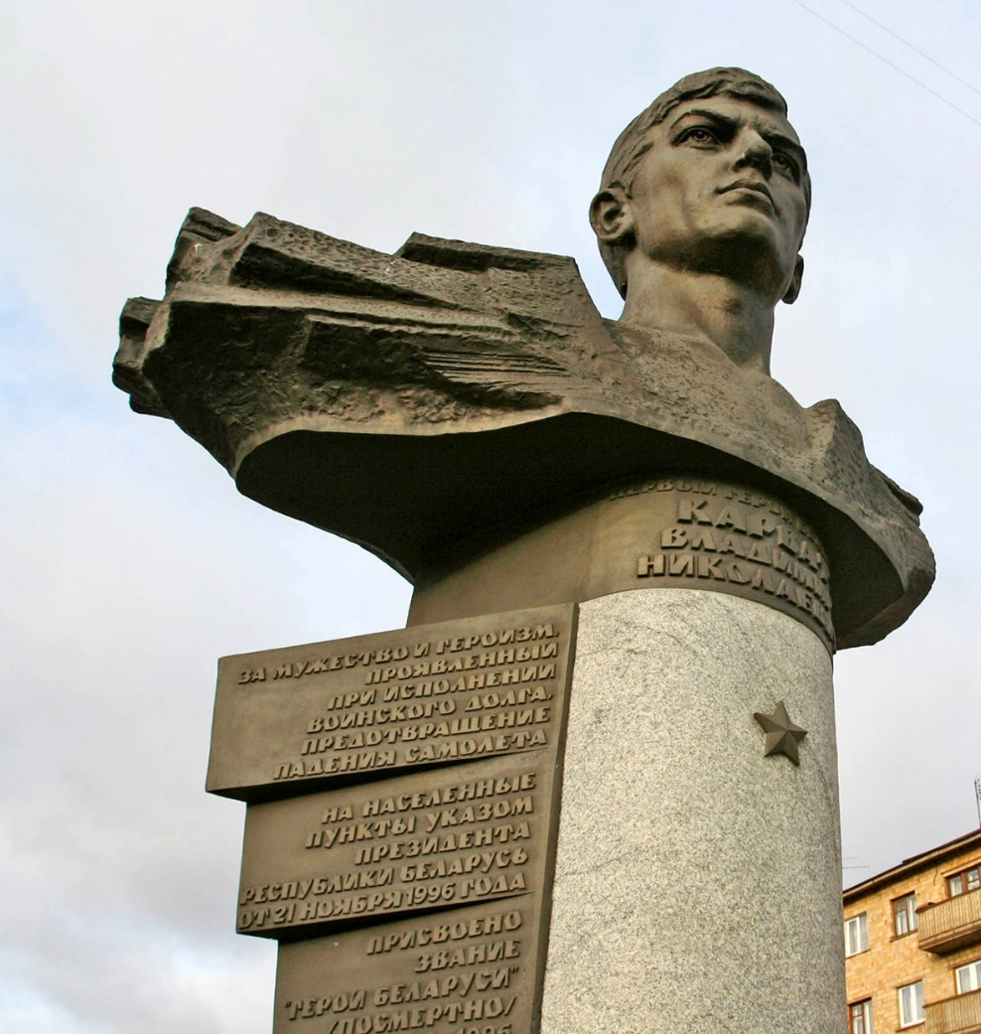
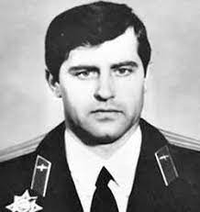
Прыпынак
«Цяперашні час»
12
УЛАДЗІМІР
КАРВАТ

Slide 13

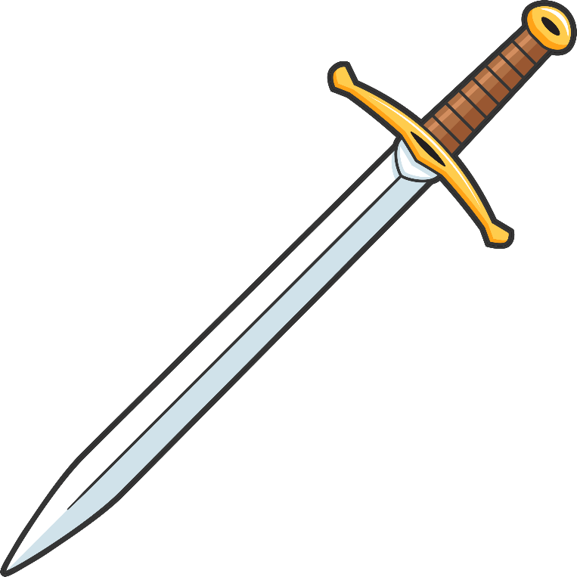
13
Чч
ШЧЫТ
МЕЧ
щит
меч

Slide 14
14
Скорагаворкі
Ча-ча-ча – ловім мы ляшча,
Чу-чу-чу – мячык я качу,
Чы-чы-чы – дружна елі калачы,
Чэ-чэ-чэ – сонейка пячэ.
1
1
Антонава, Н. У. Беларуская мова : план-канспект урокаў : 1 клас / Н. У. Антонава, Г. А. Галяш. – 4-е выд. – Мінск : Аверсэв, 2020. – 138 с.

Slide 15
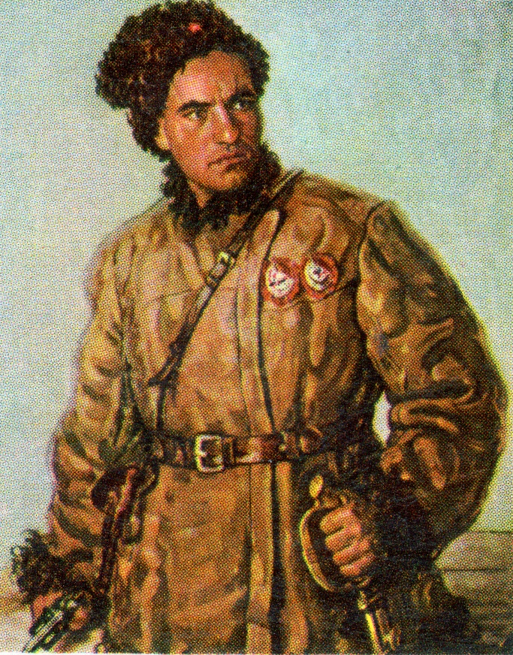
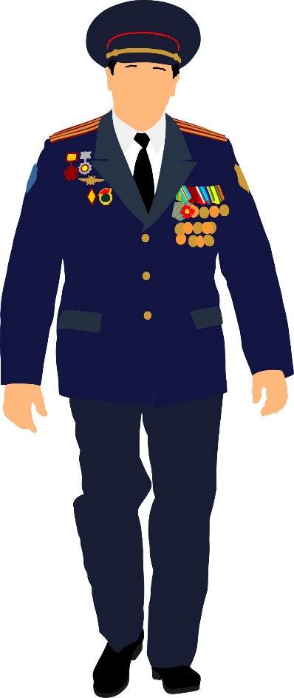
15
ВЕТЭРАН
ПАРТЫЗАН
ветеран
партизан

Slide 16
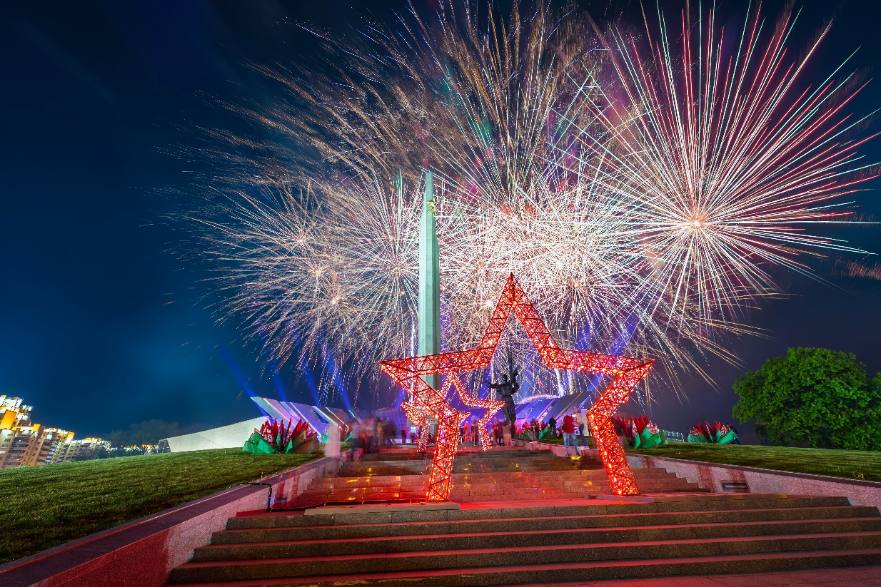

16
ПЕРАМОГА
МЕДАЛЬ
победа
медаль

Slide 17

17
Хвілінка адкрыццяў
ВЯЛІКІ
ДОБРЫ
ЧОРНЫ
ЗЛЫ САБАКА
злая собака
ПУШЫСТЫ

Slide 18

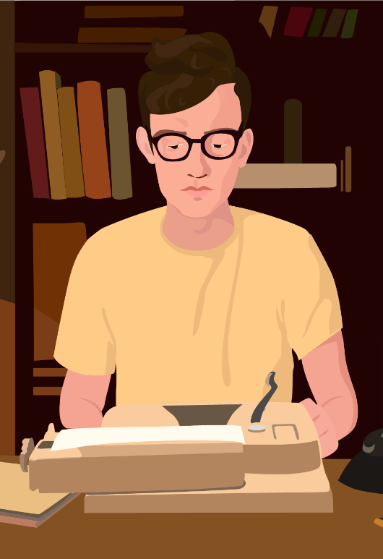
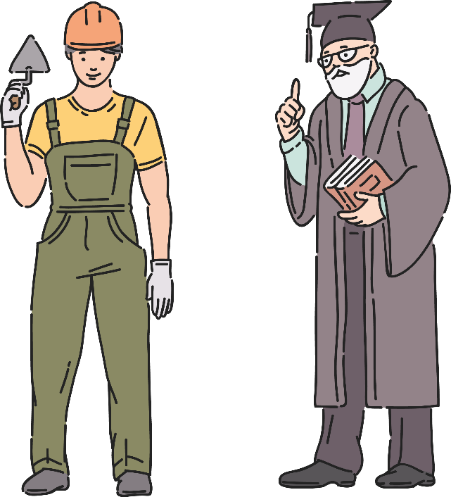

18
Славутыя землякі побач з намі
врач
писатель
учёный
рабочий
УРАЧ
ПІСЬМЕННІК
ВУЧОНЫ /
НАВУКОВЕЦ
РАБОЧЫ

Slide 19
19
Успомні славутых землякоў
ЕФРАСІННЯ
ПОЛАЦКАЯ
ФРАНЦЫСК
СКАРЫНА
МАРАТ
КАЗЕЙ
УЛАДЗІМІР
КАРВАТ

Slide 20
20
Спіс выкарыстаных крыніц
belarus.by
sb.by
warmuseum.by
welcometobelarus.by
freepik.com
shutterstock.com

